Slide 1
ABU HAFS KABIR

Slide 2
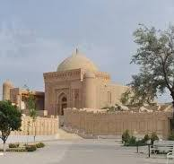

Slide 3
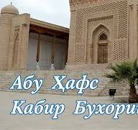

Slide 4
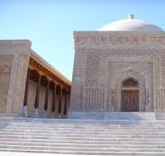

Slide 5
Abu Hafs Kabir tarjimayi holI
Ahmad ibn Hafs ibn Zaburqon ibn Abdulloh ibn Buxoriy, „Abu Hafs Kabir“ kunyasi bilan tanilgan[1] (767-yil, Buxoro — 832) — islom olamining fiqhshunos olimi. Imom Buxoriy bilan zamondosh.
Buxoroning Fagsodara mahallasida tugʻilgan. 804-yil o‘z vatanida egallashi mumkin bo‘lgan barcha ilmlarni chuqur o‘zlashtirgach, Bag‘dod tomon yo‘l oladi. Imom Muhammad ibn Hasan Shayboniyga shogird tushgan. Imom Muhammaddan hanafiylik mazhabi fiqhini oʻrganib, yana o‘z vataniga qaytadi. Shu sabab, u hanafiylik taʼlimotini Movarounnahrga birinchi bo‘lib olib kelgan shaxs sifatida taniqlidir.
Oʻgʻli Abu Abdulloh ham islom olamida taniqli. Uni otasi bilan yanglishtirmaslik maqsadida ulamolar otasini Abu Hafsi Kabir, oʻgʻlini Abu Hafsi Sagʻir deb ataganlar. Islom olamining islom qonunshunosligi asoslarini yaratgan yirik olim boʻlgan.
Narshaxiyning yozishicha, uning sharofati bilan Buxoro „Qubbat ul-islom“ — „Islom dinining gumbazi“ unvonini olgan. Abu Hafsi Kabir fiqhning turli masalalari yoritilgan „Al-Ahvoʻ-val-ixtilof“ („Havoyi gaplar va kelishmovchiliklar“), „Ar-raddu alal-Laf-ziyya“ („Yuzaki qarovchilarga raddiya“) kitoblarining muallifidir.
Abu Hafsning oʻziga „Kabir Buxoriy“ — „Buxoriylarning kattasi“ va „Hojatbaror imom“ degan unvonlar berilgan, oʻgʻli Abu Abdulloh (Abu Hafs Sagʻir Buxoriy; 877-yil) ham otasi singari fiqh ilmida peshqadam boʻlgan.

